Slide 1
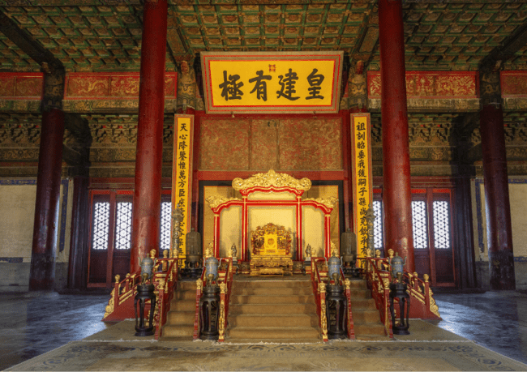
保和殿內景
保和殿的内部装饰工艺精湛，内外檐均为金龙和玺彩画，六架天花梁彩画极为精致，与丹红色的陈设十分协调。殿内金砖铺地，居中设雕镂金漆宝座，宝座上方悬挂有乾隆皇帝御题“皇建有极”匾额，两侧有一副对联。

